Slide 1


NHIỆT LIỆT CHÀO MỪNG CÁC THẦY CÔ GIÁO VỀ DỰ GIỜ
LỚP 4A3
TIẾT LUYỆN TỪ VÀ CẦU
BÀI: CHỦ NGỮ TRONG CÂU KỂ
AI LÀM GÌ?
Giáo viên: Nguyễn Thị Thu Trang
Trường: Tiểu học Trung Thành

Slide 3
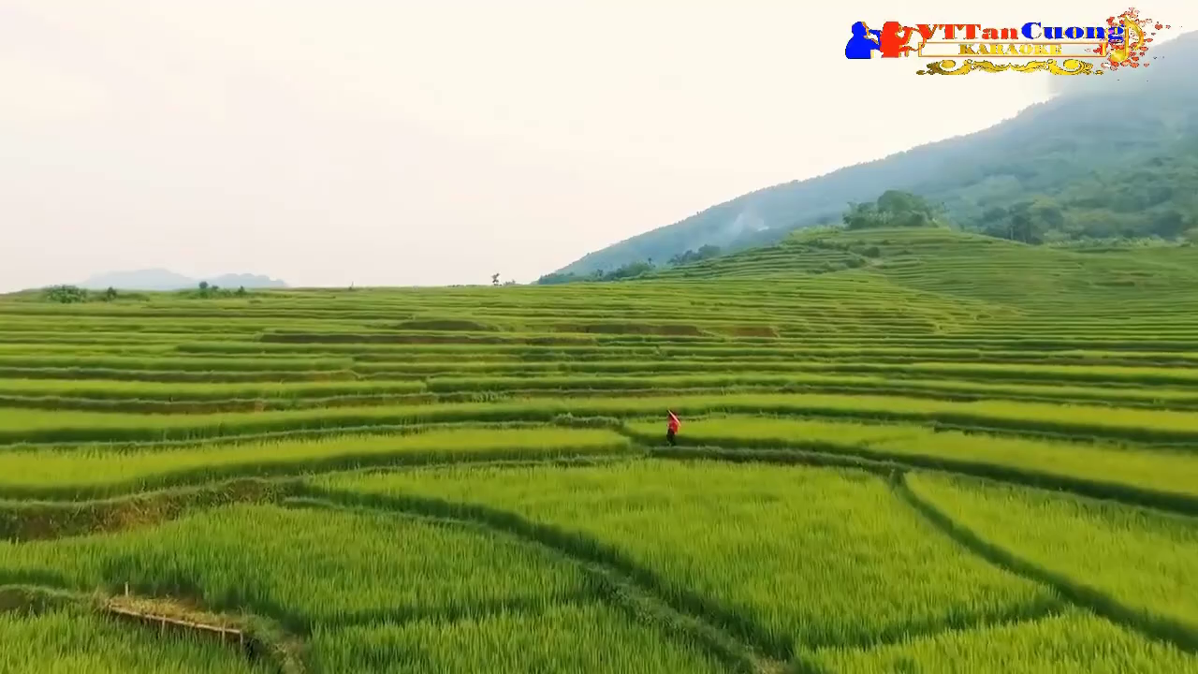

Slide 5
Hương rừng thơm đồi vắng.
Nước suối trong thầm thì.
Cọ xòe ô che nắng.
Râm mát đường em đi.
Hôm qua, em tới trường.
Mẹ dắt tay từng bước.
Hôm nay, mẹ lên nương.
Một mình em đến lớp.
Chim đùa theo trong lá.

Slide 7
Cọ xòe ô che nắng.
Hôm qua, em tới trường.
Mẹ dắt tay từng bước.
Hôm nay, mẹ lên nương.
Một mình em đến lớp.
Chim đùa theo trong lá.

Slide 8
Mẹ dắt tay từng bước.
VN

Slide 9
Cọ xòe ô che nắng.
Hôm qua, em tới trường.
Mẹ dắt tay từng bước.
Hôm nay, mẹ lên nương.
Một mình em đến lớp.
Chim đùa theo trong lá.

Slide 11
I.NHẬN XÉT
Đọc lại các câu kể Ai làm gì? sau:
          Cọ xòe ô che nắng.
          Hôm qua, em tới trường.
          Mẹ dắt tay từng bước.
          Hôm nay, mẹ lên nương.
          Một mình em đến lớp.
          Chim đùa theo trong lá.

Slide 12
PHIẾU BÀI TẬP
I.NHẬN XÉT
Đọc lại các câu kể Ai làm gì? sau:
          Cọ xòe ô che nắng.
          Hôm qua, em tới trường.
          Mẹ dắt tay từng bước.
          Hôm nay, mẹ lên nương.
          Một mình em đến lớp.
          Chim đùa theo trong lá.
Bài 1: Xác định chủ ngữ trong mỗi câu trên.
Nêu ý nghĩa của chủ ngữ.

Slide 14
PHIẾU BÀI TẬP
Gạch 1 gạch dưới chủ ngữ | Ý nghĩa của chủ ngữ
Cọ xòe ô che nắng.
Hôm qua, em tới trường.
Mẹ dắt tay từng bước.
Hôm nay, mẹ lên nương.
Một mình em đến lớp.
Chim đùa theo trong lá.

Slide 16
PHIẾU BÀI TẬP
I.NHẬN XÉT
Bài 2: Cho biết chủ ngữ của các câu trên do loại từ ngữ nào tạo thành.
Chọn ý đúng
Do danh từ và các từ kèm theo nó ( cụm danh từ) tạo thành.
Do động từ và các từ kèm theo nó ( cụm động từ) tạo thành.
Do tính từ và các từ kèm theo nó ( cụm tính từ) tạo thành.

Slide 18
PHIẾU BÀI TẬP
I.NHẬN XÉT
Bài 2: Cho biết chủ ngữ của các câu trên do loại từ ngữ nào tạo thành.
Chọn ý đúng
Do danh từ và các từ kèm theo nó ( cụm danh từ) tạo thành.
Do động từ và các từ kèm theo nó ( cụm động từ) tạo thành.
Do tính từ và các từ kèm theo nó ( cụm tính từ) tạo thành.
Câu kể Ai làm gì? | Ý nghĩa của chủ ngữ | Loại từ ngữ tạo thành
Cọ xòe ô che nắng. | chỉ cây cối | Danh từ
Hôm qua, em tới trường. | chỉ người | Danh từ
Mẹ dắt tay từng bước. | chỉ người | Danh từ
Hôm nay, mẹ lên nương. | chỉ người | Danh từ
Một mình em đến lớp. | chỉ người | Cụm danh từ
Chim đùa theo trong lá. | chỉ con vật | Danh từ

Slide 20
II.GHI NHỚ
1. Trong câu kể Ai làm gì?, chủ ngữ chỉ sự vật ( người, con vật hay đồ vật, cây cối được nhân hóa) có hoạt động được nói đến ở vị ngữ.
2. Chủ ngữ thường do danh từ (hoặc cụm danh từ) tạo thành.

Slide 22
Bài 1: Đọc lại đoạn văn sau:
Cả thung lũng như một bức tranh thủy mặc. Những sinh hoạt của ngày mới bắt đầu. Trong rừng, chim chóc hót véo von. Thanh niên lên rẫy. Phụ nữ giặt giũ bên những giếng nước. Em nhỏ đùa vui trước nhà sàn. Các cụ già chụm đầu bên những ché rượu cần.
Theo ĐÌNH TRUNG
a) Tìm các câu kể Ai làm gì ? trong đoạn văn trên.
b) Xác định chủ ngữ của từng câu vừa tìm được.

Slide 24
1
Cả thung lũng như một bức tranh thủy mặc. Những sinh hoạt của ngày mới bắt đầu. Trong rừng, chim chóc hót véo von. Thanh niên lên rẫy. Phụ nữ giặt giũ bên những giếng nước. Em nhỏ đùa vui trước nhà sàn. Các cụ già chụm đầu bên những ché rượu cần.
Theo ĐÌNH TRUNG
2
3
4
5
6
7

Slide 26
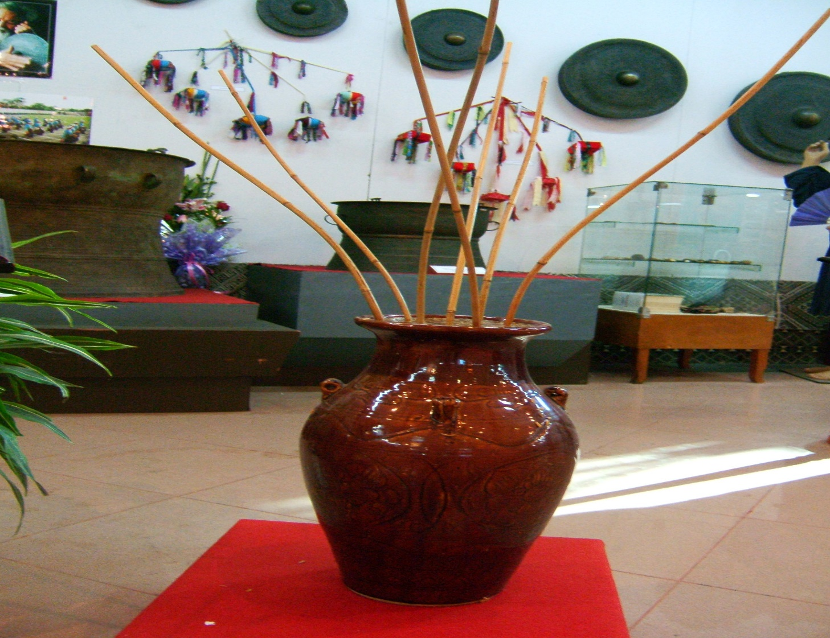
cần
ché
Rượu cần là loại rượu đặc sản của một số dân tộc tại Việt Nam. Rượu được ủ men trong bình/ché không qua chưng cất. Khi đem ra uống phải dùng các cần. Cần được làm bằng tre/trúc đục thông lỗ để hút rượu.

Slide 28
PHIẾU BÀI TẬP
Gạch 1 gạch dưới chủ ngữ | Đánh dấu X vào câu kể Ai làm gì?
Cả thung lũng như một bức tranh thủy mặc.
Những sinh hoạt của ngày mới bắt đầu.
Trong rừng, chim chóc hót véo von.
Thanh niên lên rẫy.
Phụ nữ giặt giũ bên những giếng nước.
Em nhỏ đùa vui trước nhà sàn.
Các cụ già chụm đầu bên những ché rượu cần.

Slide 30
Bài 2: Viết một đoạn văn kể về các hoạt động trong ngày lễ noel vừa qua ở trường, lớp em. Trong đoạn văn đó có sử dụng câu kể Ai làm gì?

Slide 32
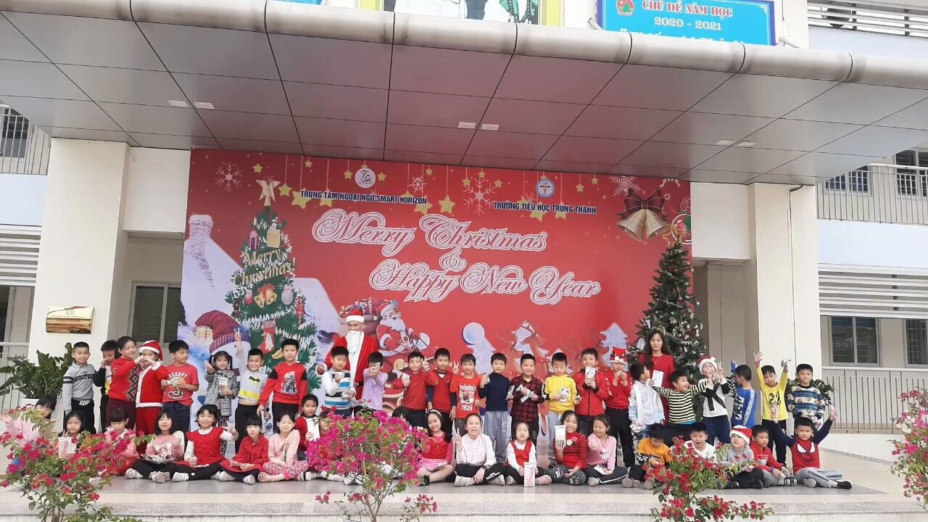

Slide 34
TIÊU CHÍ ĐÁNH GIÁ
Nội dung đúng với yêu cầu của bài chưa?
Cách diễn đạt và dùng từ như thế nào?
- Trong đoạn văn đã sử dụng biện pháp nghệ thuật nào?
- Trình bày sạch đẹp chưa?

Slide 36

TRƯỜNG TIỂU HỌC TRUNG THÀNH
------------------------------------
LỚP 4A3
RUNG CHUÔNG VÀNG
Notes:
36
This is the my Slide

Slide 38

1. Trong câu: Cô giáo dạy chúng em những bài học hay. Bộ phận chủ ngữ trả lời cho câu hỏi:
A. Con gì ?
B. Cái gì ?
C. Ai ?
C. Ai ?

Slide 39
2. Trong câu: Bà em kể chuyện cổ tích. Chủ ngữ là:
A. Bà
B. Bà em
B. Bà em
C. Bà em kể chuyện

Slide 40
3. Trong câu: Đàn én bay liệng trên bầu trời. Chủ ngữ do loại từ nào tạo thành:
A. Do danh từ
B. Do cụm danh từ
B. Do cụm danh từ
C. Do cụm động từ

Slide 42


Chúc các thầy cô giáo mạnh khỏe,
Chúc các em chăm ngoan học giỏi!

